Slide 1



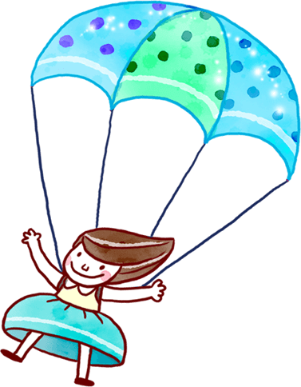



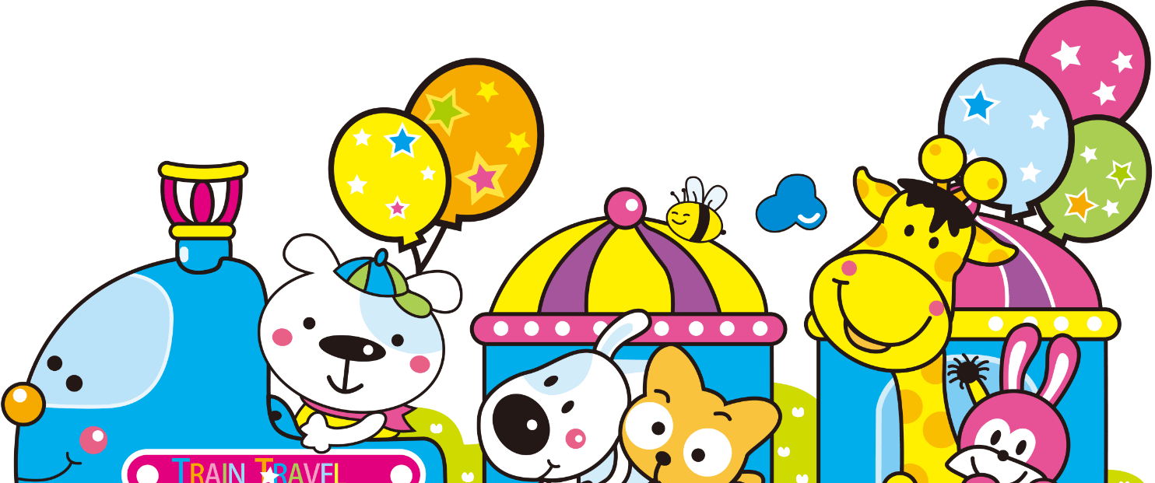
Chào mừng thầy cô và các em!

Slide 2

Khởi động

Slide 3

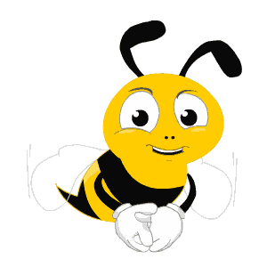

non
Ong
học
việc
The little bee

Slide 4

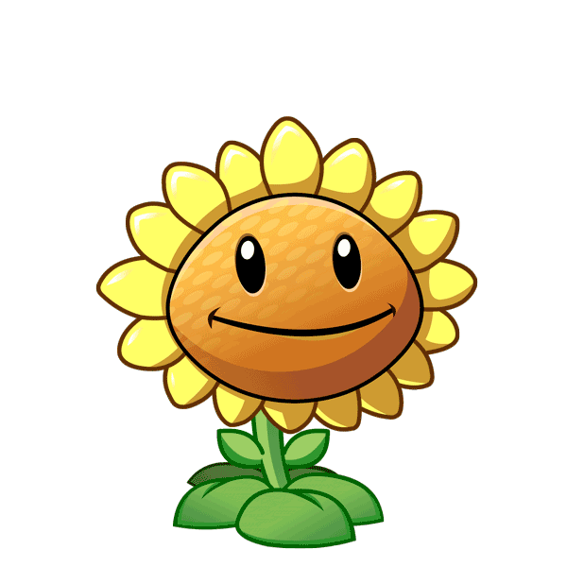
Điền vào chỗ trống: cánh đ....
A. ồng
B. ong
C. anh
D. ăng

Slide 5
Điền vào chỗ trống: c.... chim
A. ăng
B. ánh
C. ông
D. oe

Slide 6
Điền vào chỗ trống: con k...
A. eng
B. ong
C. inh
D. ênh

Slide 7
BÀI 6: BUỔI TRƯA HÈ

Slide 8







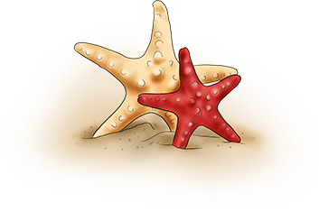
Đọc hiểu

Slide 9

3. Tìm ở cuối các dòng thơ những tiếng cùng vần với nhau
dim
dim
hơn
chờn
lá
ả
nghe
hè
nghĩ
vắng
nắng
nghỉ

Slide 10
Trả lời câu hỏi

Slide 11
a. Những con vật nào được nói tới trong bài thơ?
Con bò, con bướm

Slide 12
b. Những từ ngữ nào trong bài thơ cho thấy buổi trưa hè rất yên tĩnh?
Bóng cũng nằm im
Trong vườn êm ả.

Slide 13
c. Em thích khổ thơ nào trong bài? Vì sao?

Slide 14
5
Học thuộc lòng hai khổ thơ cuối
Bé chưa ngủ được
Bé nằm bé nghe
Âm thầm rạo rực
Cả buổi trưa hè.
Hoa dại thơm hơn
Giữa giờ trưa vắng
Con bướm chập chờn
Vờn đôi cánh nắng.

Slide 15
6. Nói về điều em thích ở mùa hè

Slide 16
Tạm biệt các em

